Slide 1
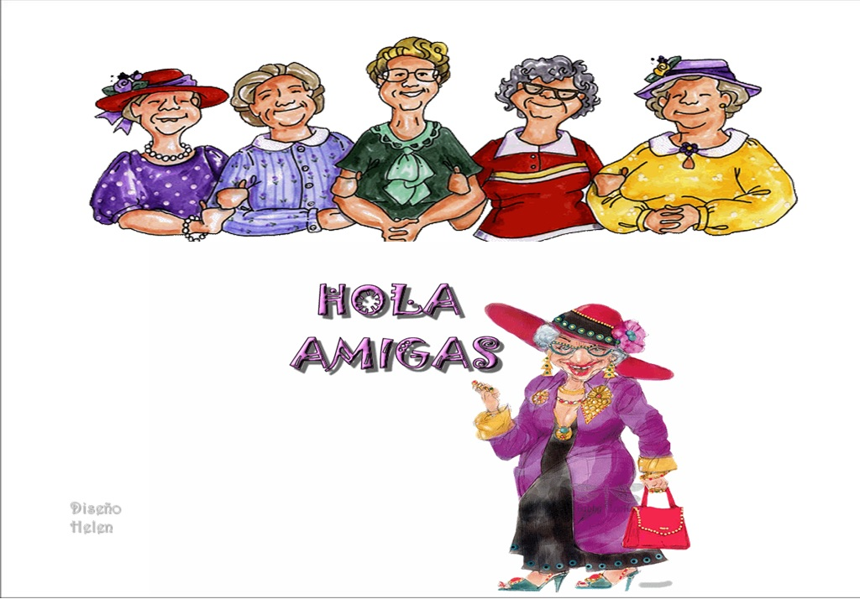
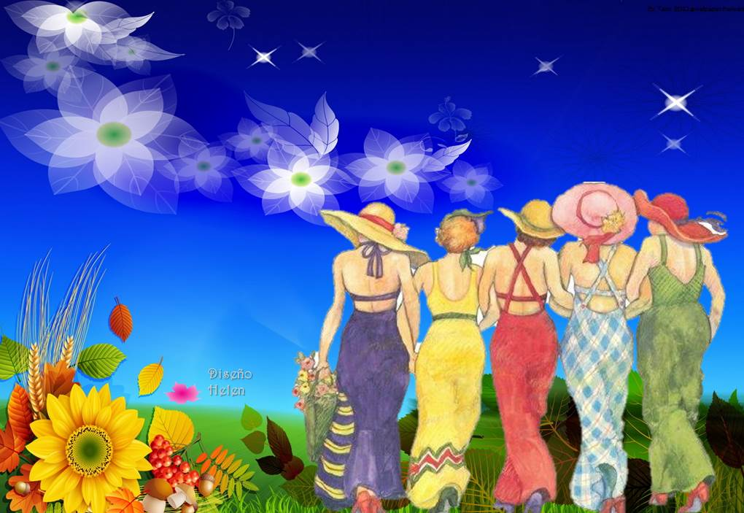

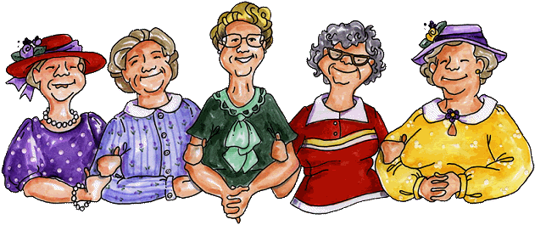


Automático

Slide 2
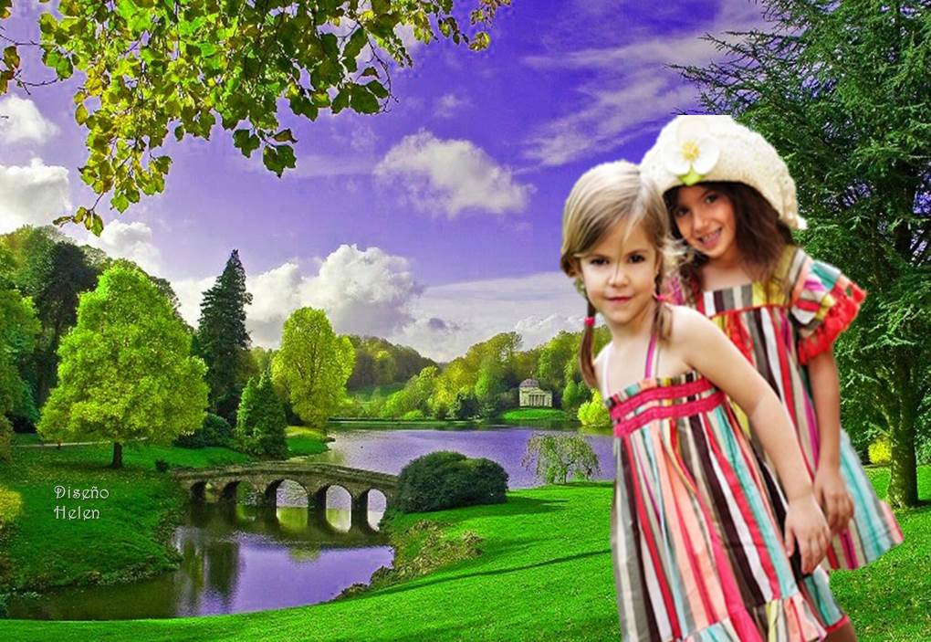

Hay quienes dicen que las mujeres, cuando son amigas, son insoportables...

Slide 3
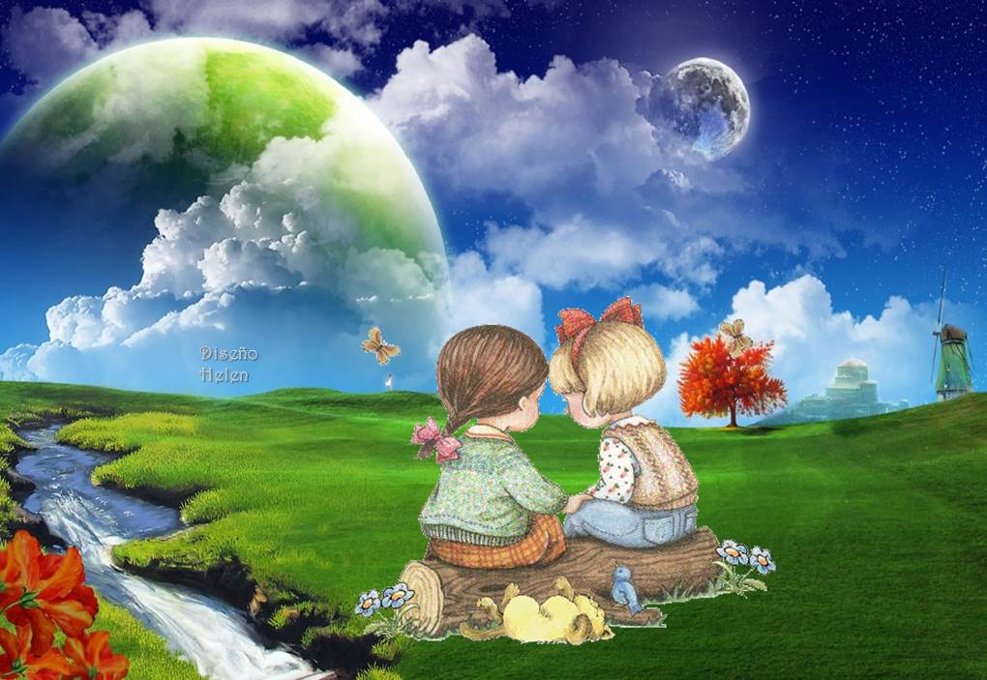
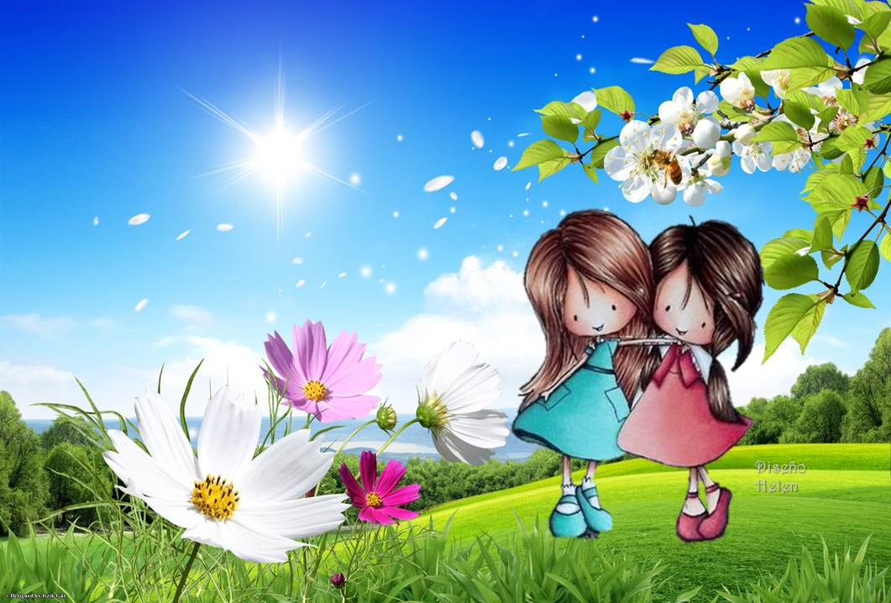
...porque concuerdan siempre una con la otra y no se despegan.

Slide 4
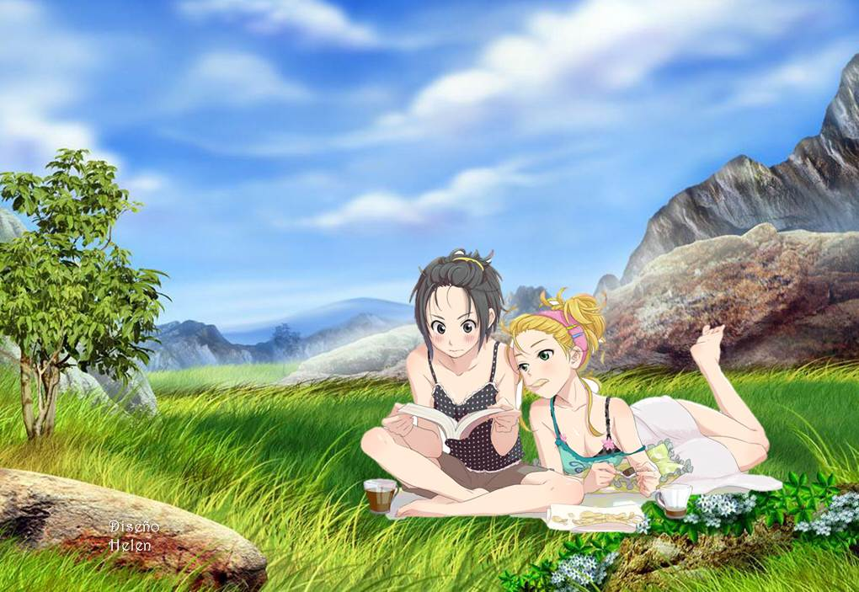

La vida nos presenta a miles de personas.
Y cada una de ellas viene a cumplir un papel en nuestra vida.

Slide 5
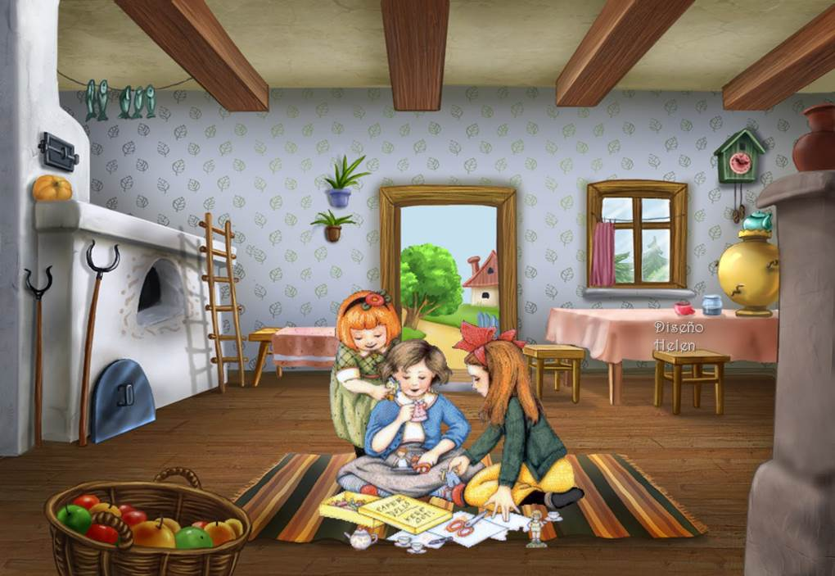
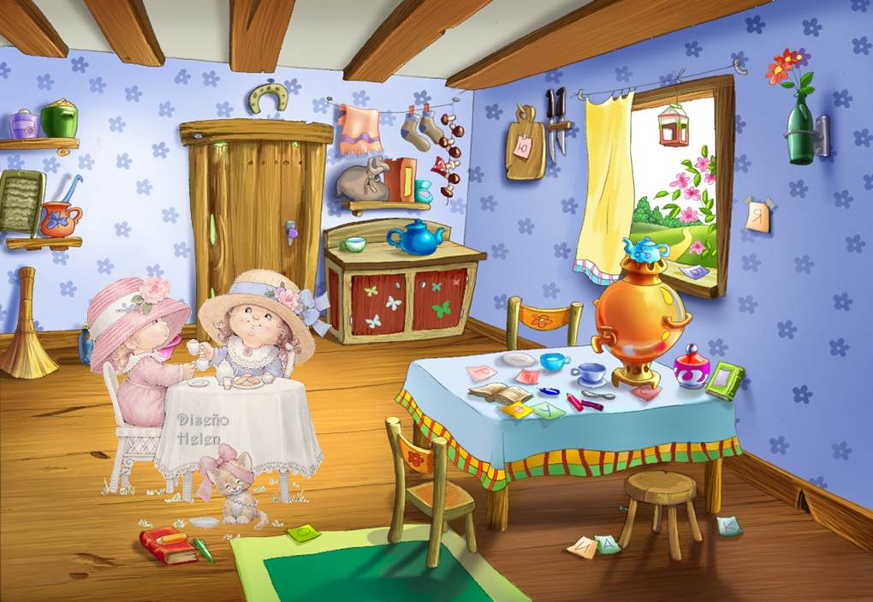
Todas ellas quedan en nuestra memoria, en nuestros hábitos, en nuestras fotos.......

Slide 6
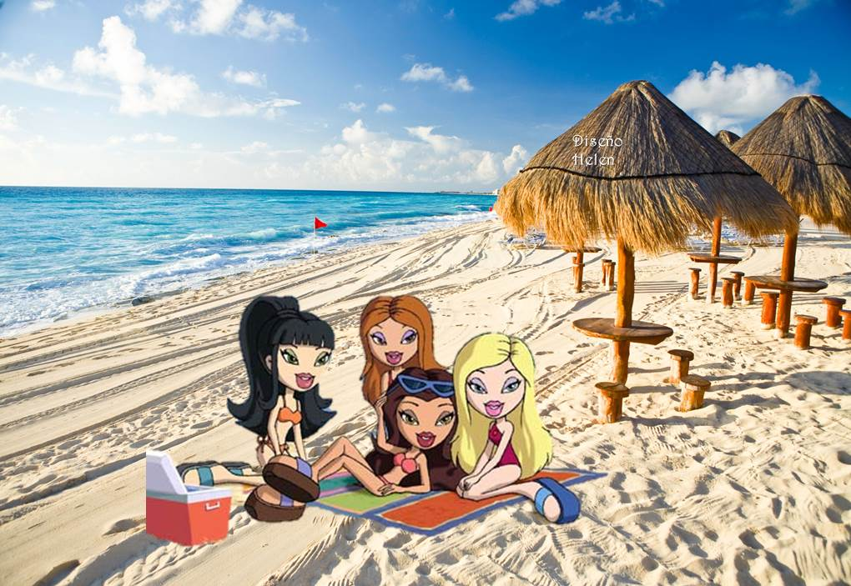

Yo extraño a todas las amigas que he tenido en mi vida.

Slide 7
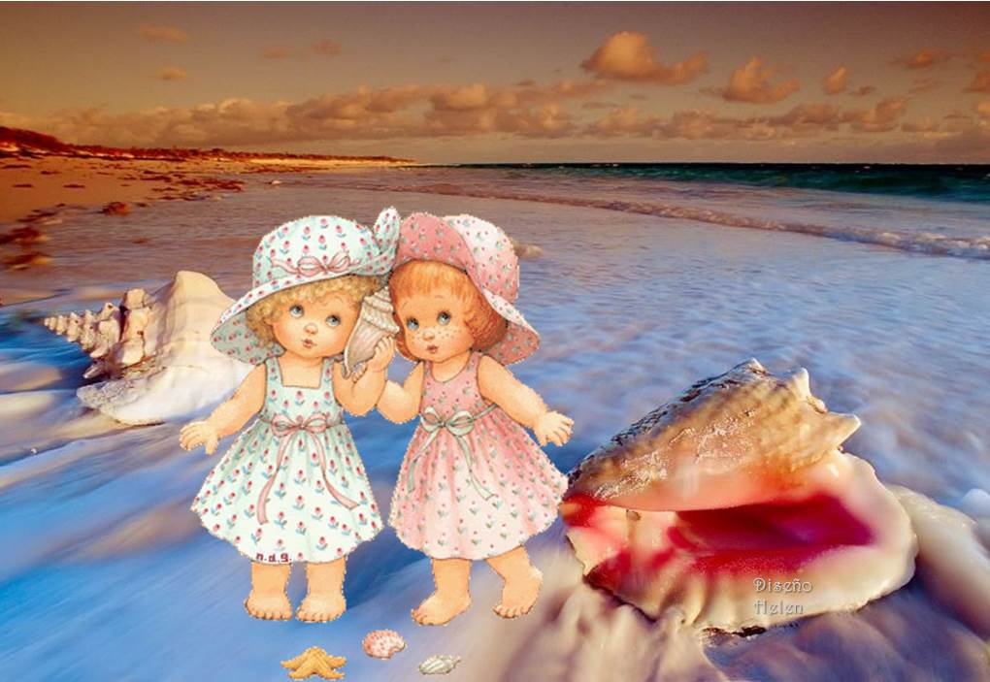
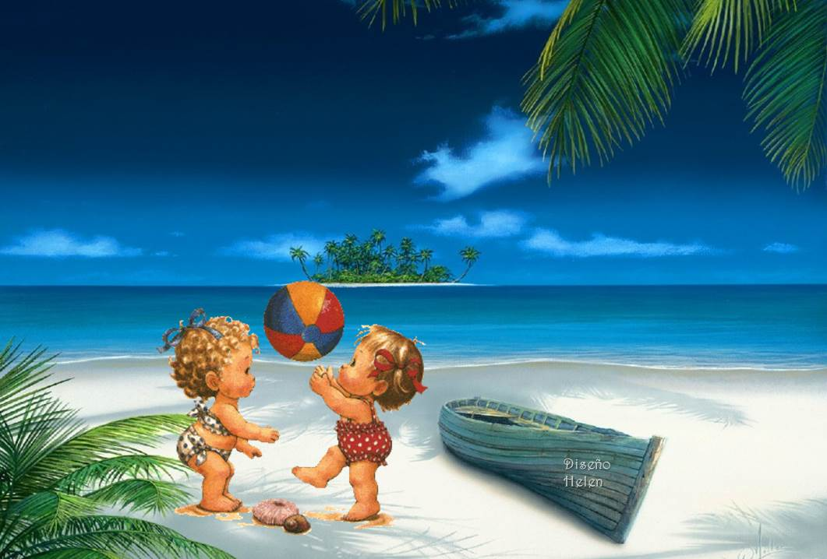
Hay amigas de la familia, las primas, las hermanas y tías, que siempre están yendo y viniendo de nuestra vida, probando que el tiempo pasa, pero ciertas cosas nunca cambian.

Slide 8
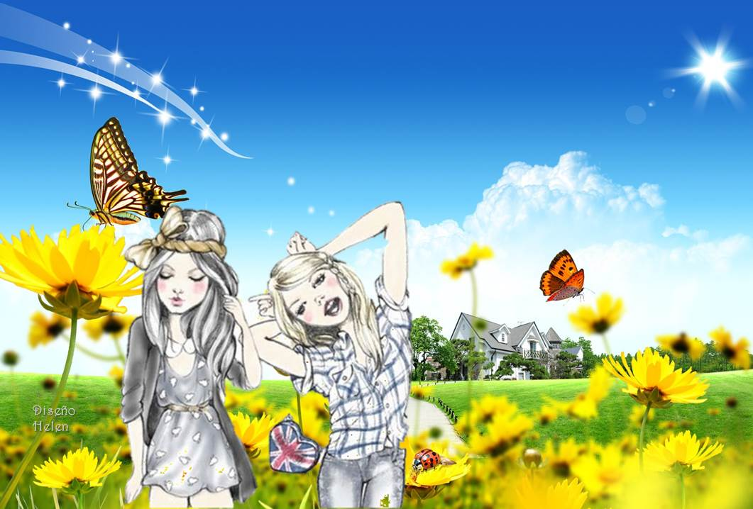
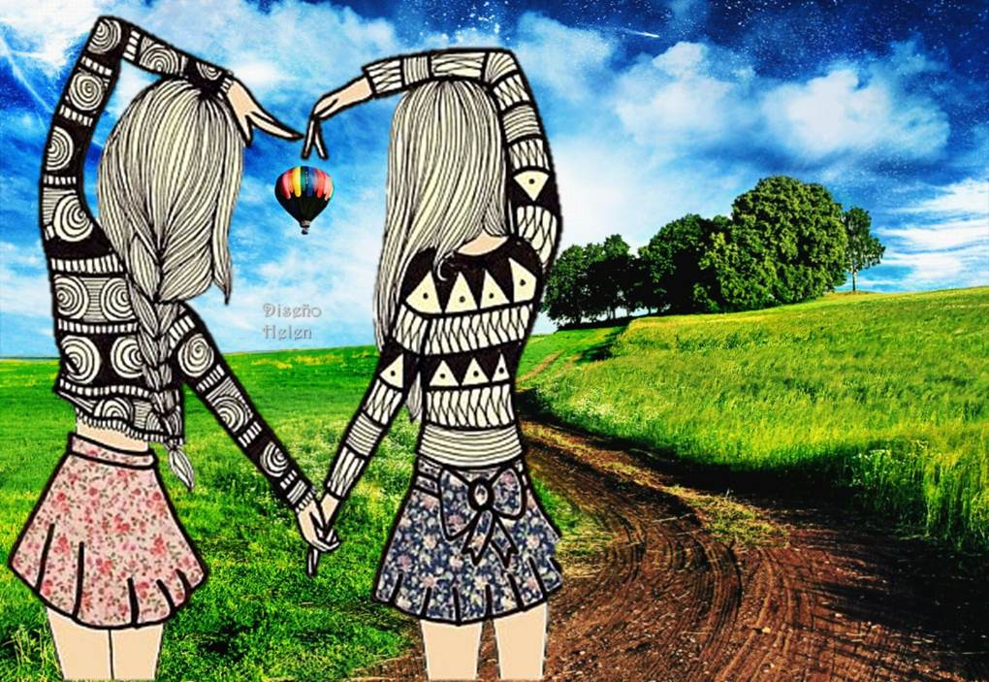
Aquella amiga desbocada que solo dice locuras y te mete en problemas, pero te hace reir mucho

Slide 9
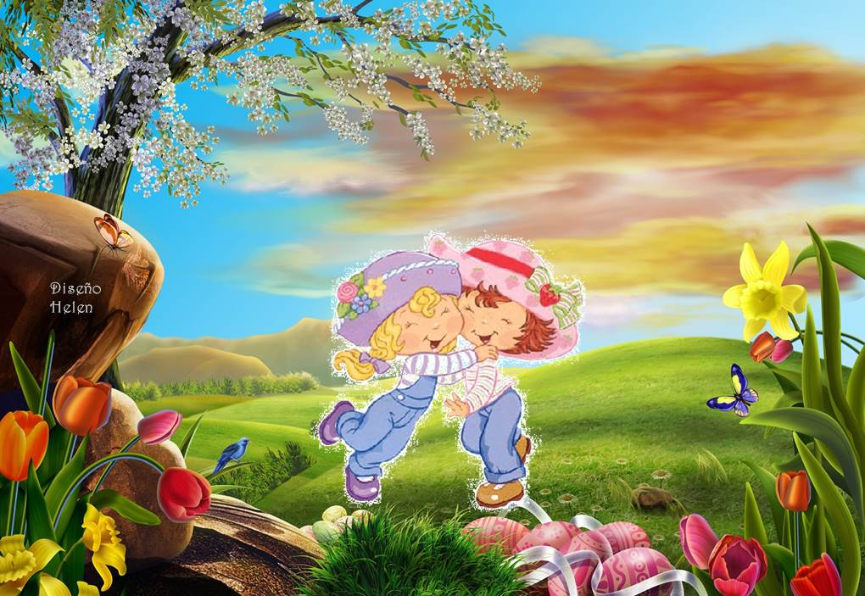
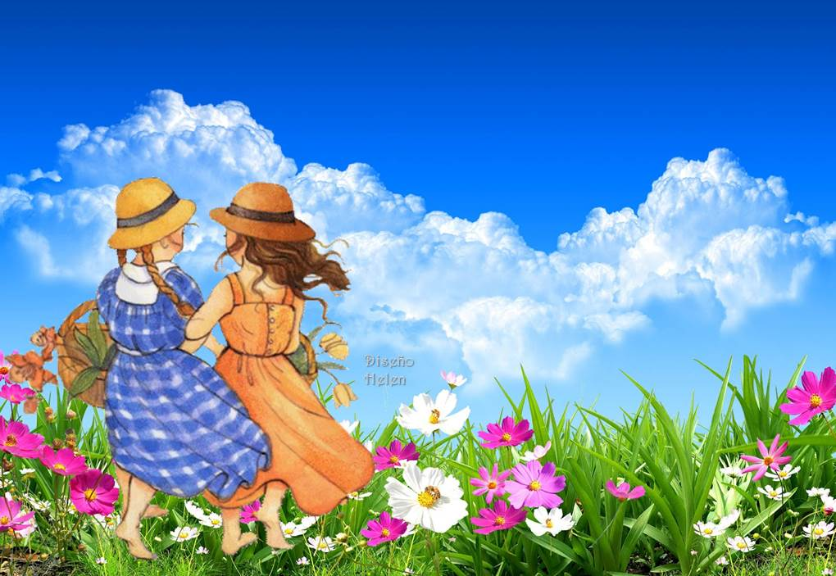
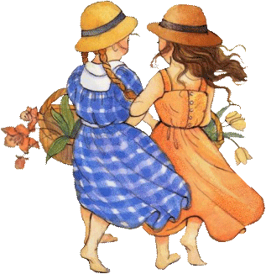
Hay esa con quien andas del brazo por todos lados. Aquella a quien le contaste del primer chico que te gustó.

Slide 10
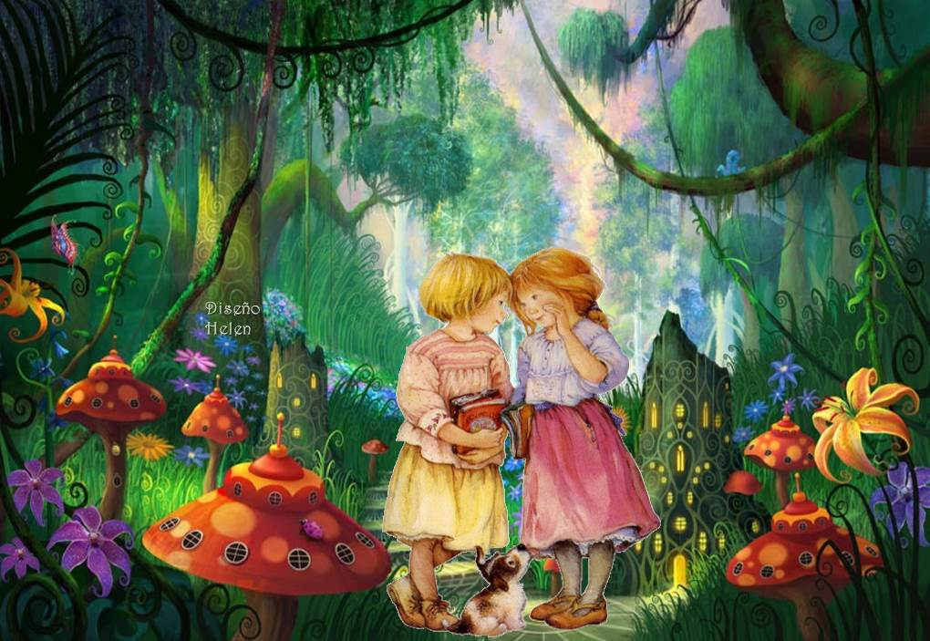
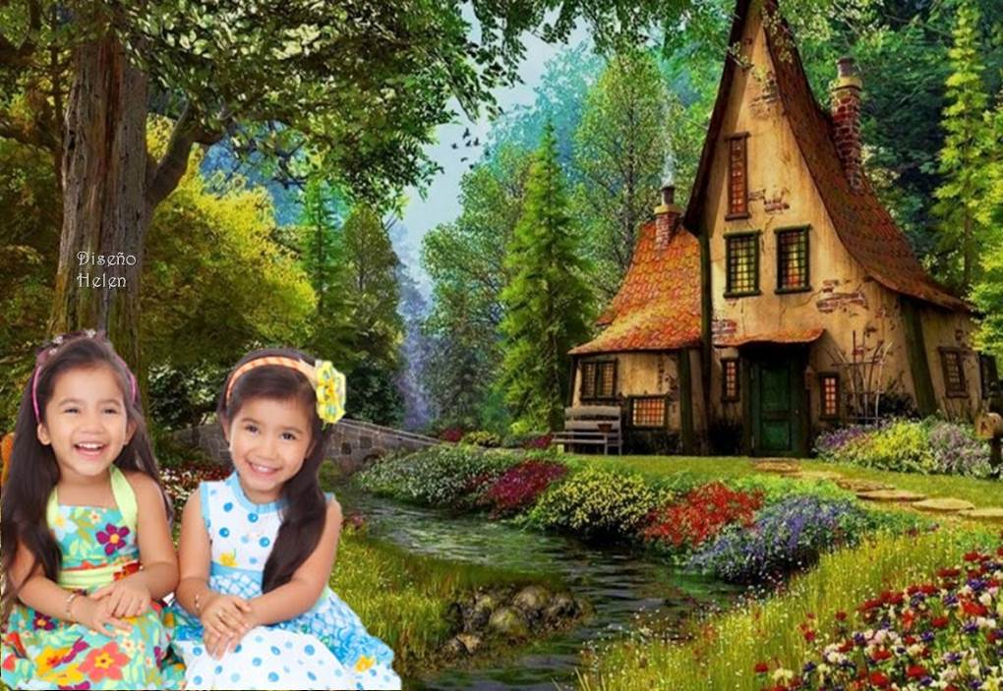
Hay aquella otra que es llorona, aquella que te critica cada cinco minutos, que sabe de todo....

Slide 11
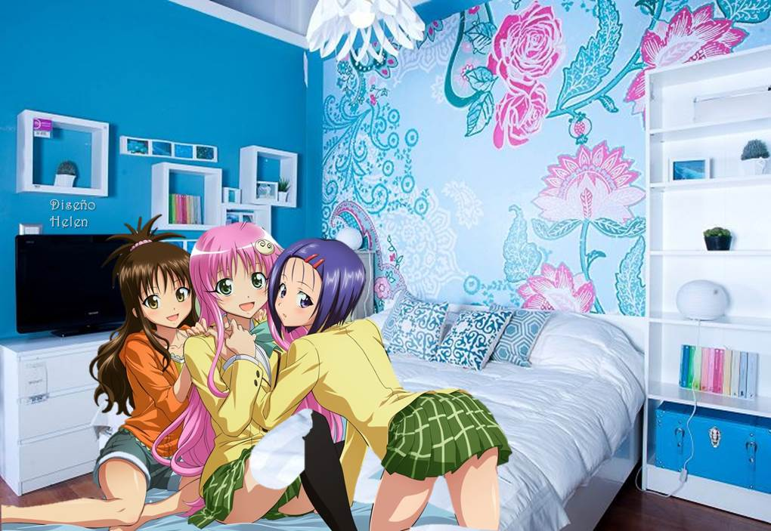
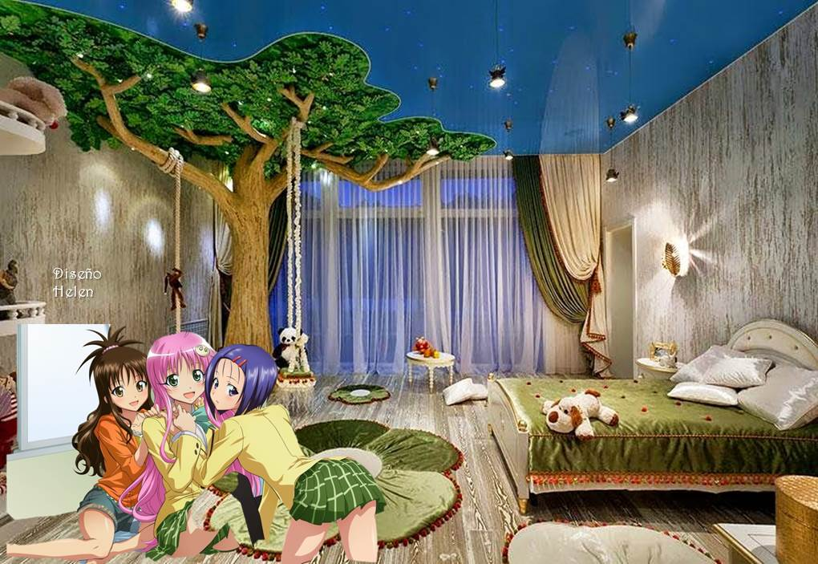
Y aquellas con quienes compartiste la habitación en aquel viaje que fue el más bonito de tu vida.

Slide 12
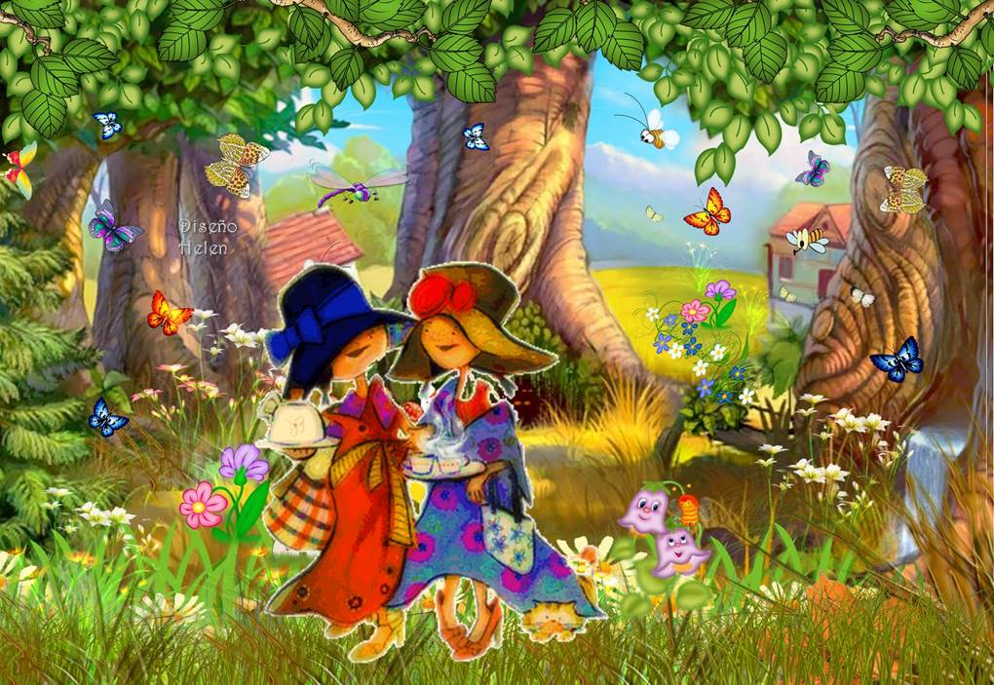
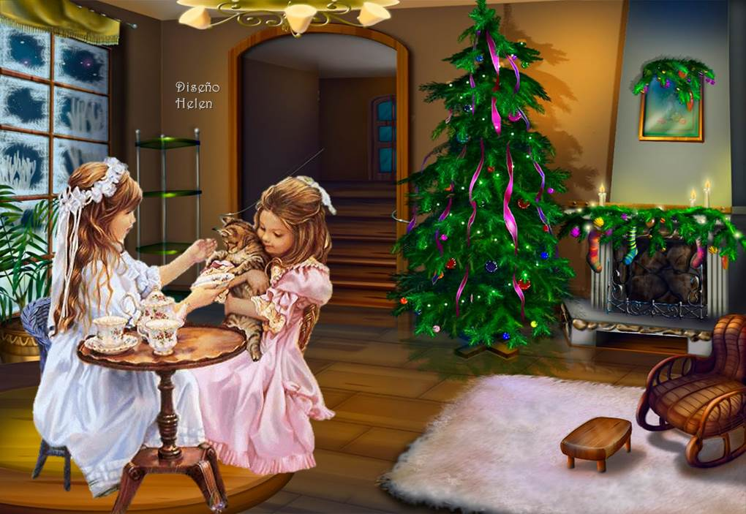
Aquella a quien le cuentas absolutamente todo, y con quien sientes que eres entendida.

Slide 13
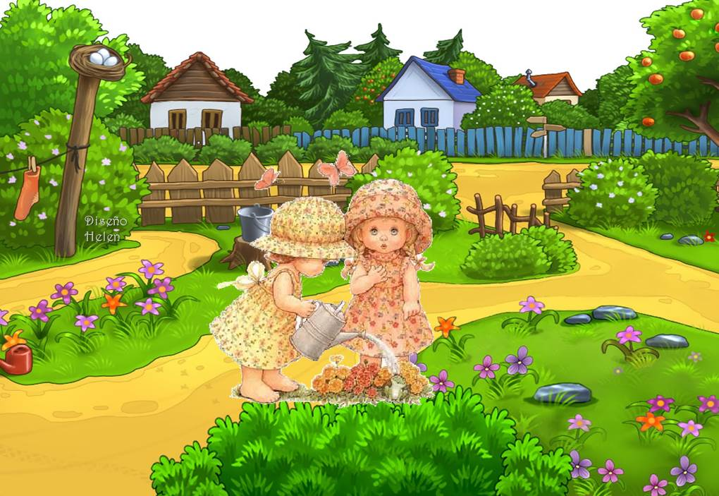
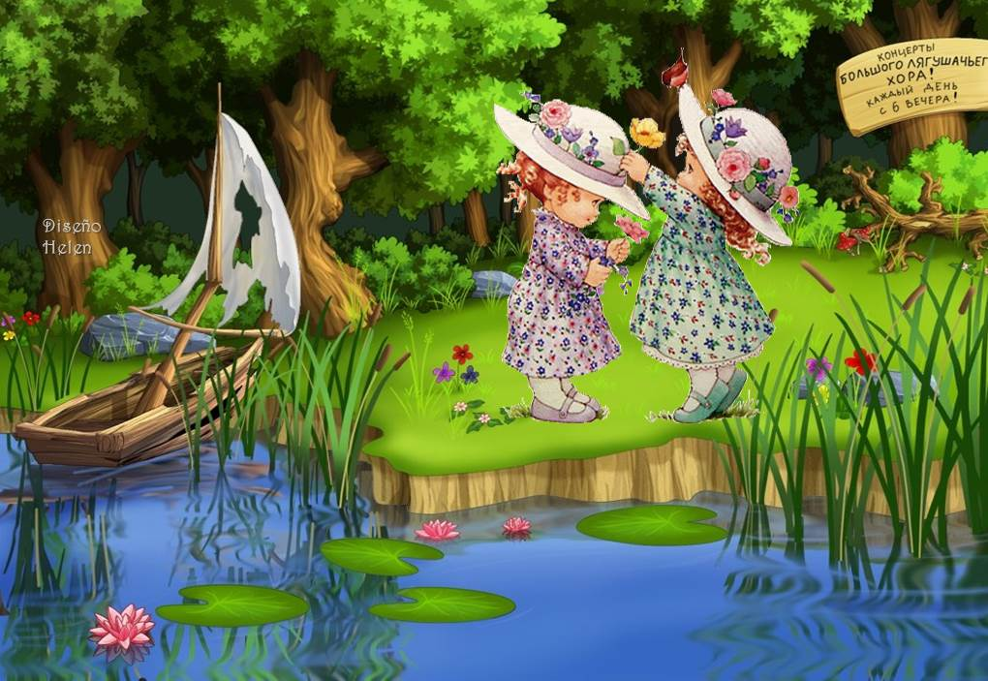
Aquella que te presenta a los mejores chicos.
Aquella que pasa contigo el momento mas difícil de tu vida.
Aquella que te llama todo el dia.

Slide 14
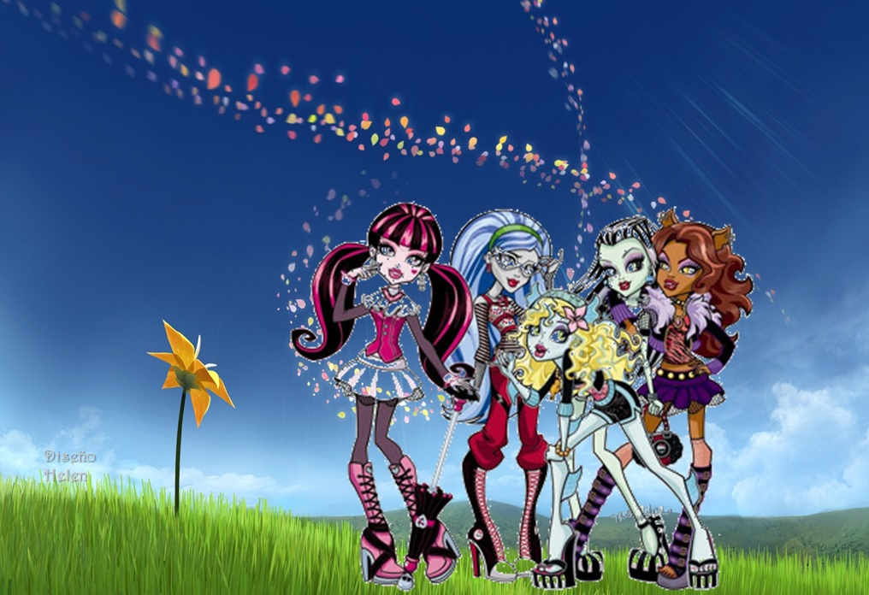
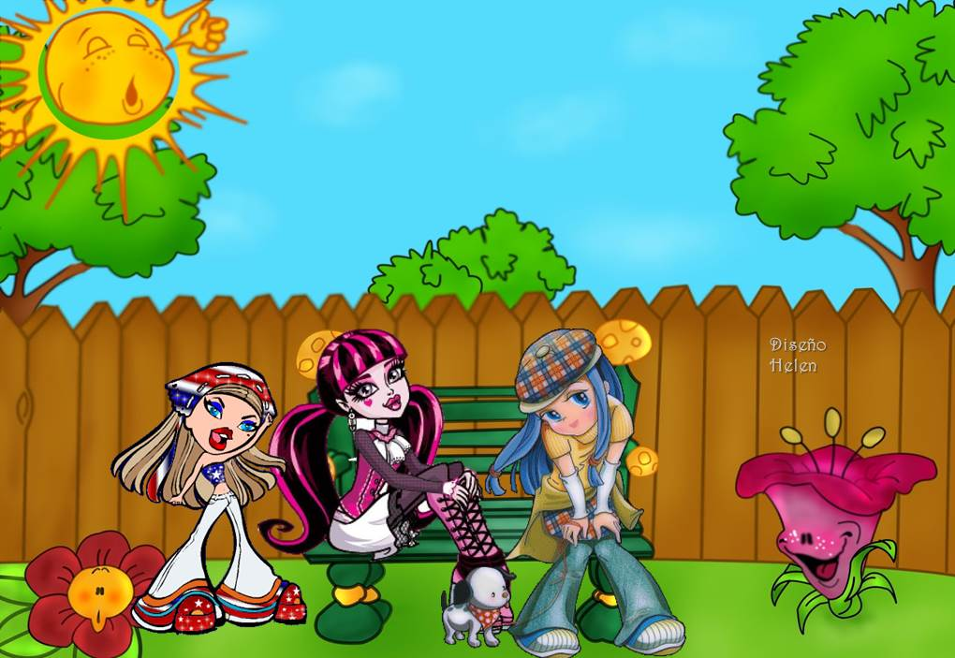
Aquella intelectual, que te enseña miles de cosas.
Aquella que te abrazó en silencio y te sintió llorar,
y aquella que te dió la espalda cuando más la necesitabas.

Slide 15
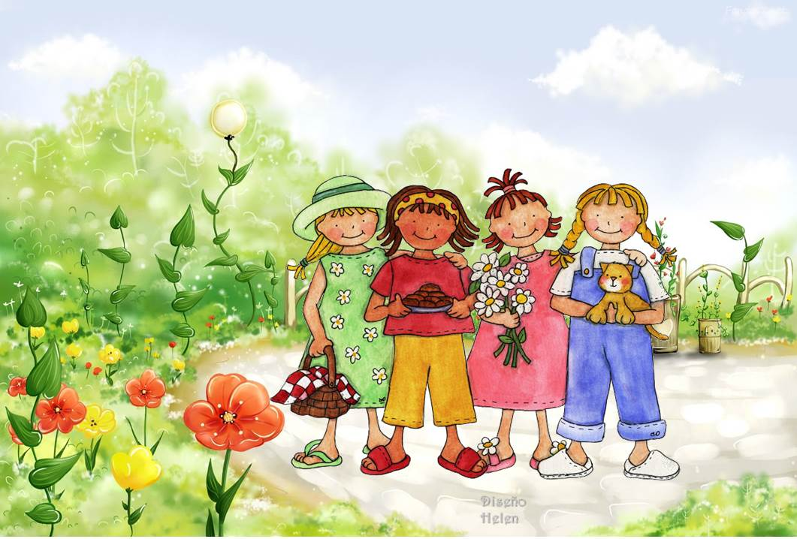
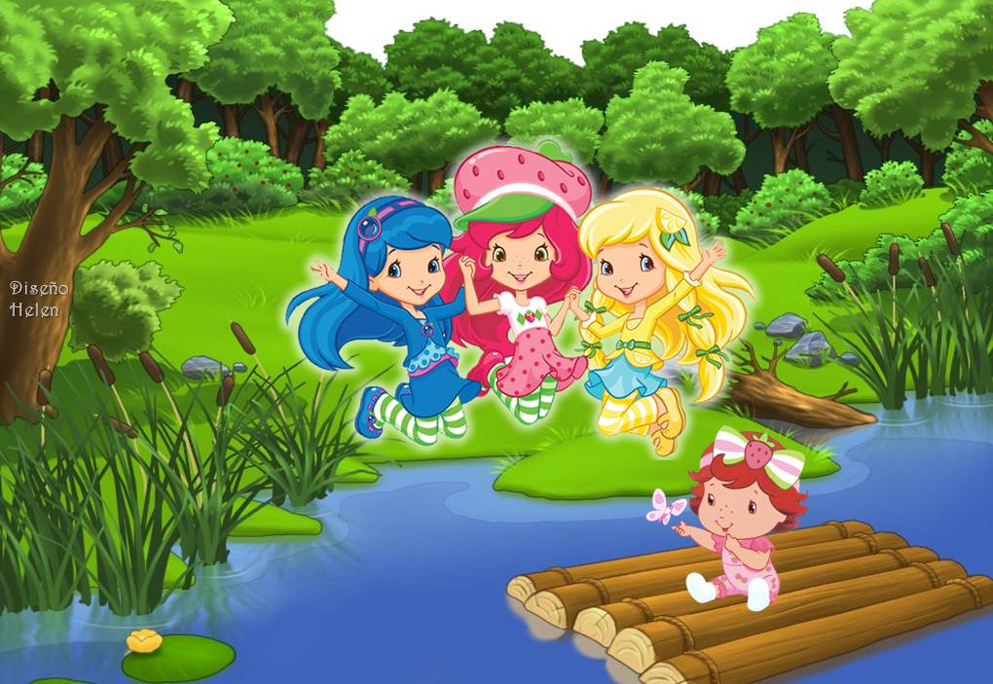
Aquellas que parecen tu mamá, y viven para darte consejos.

Slide 16
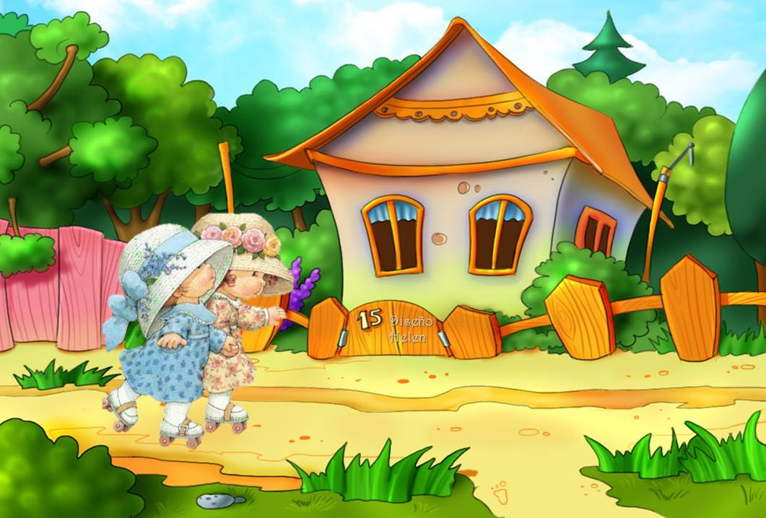
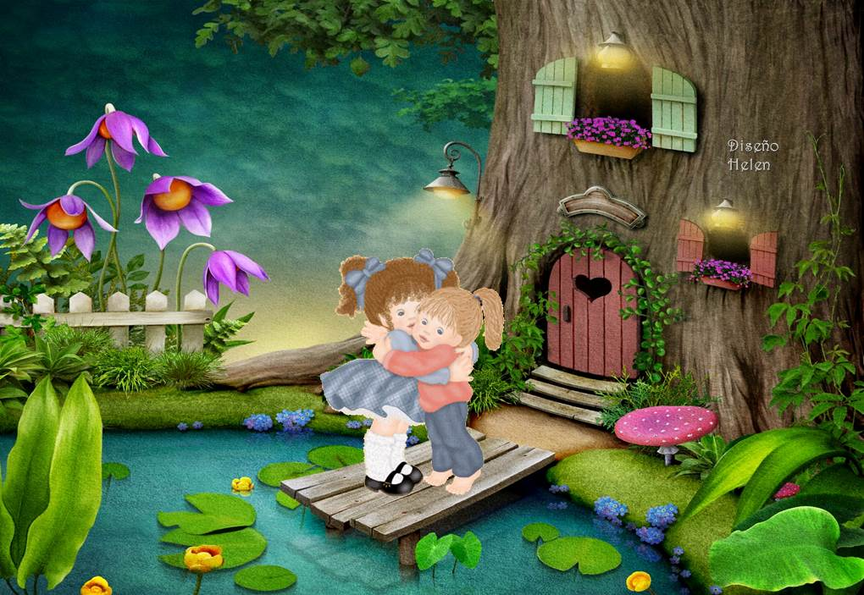
Aquella de quien sientes muchos celos.
Aquella a que envidias secretamente.

Slide 17
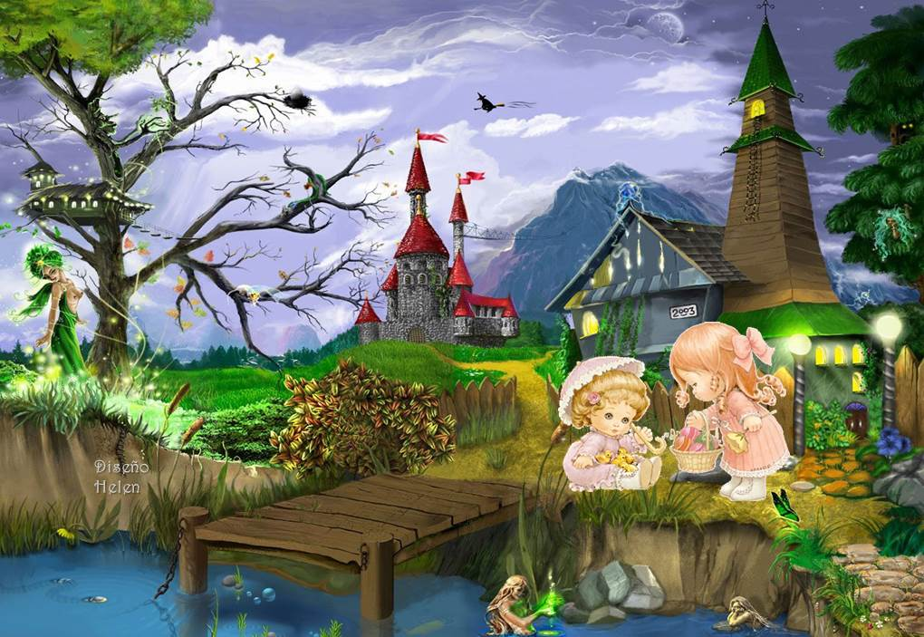
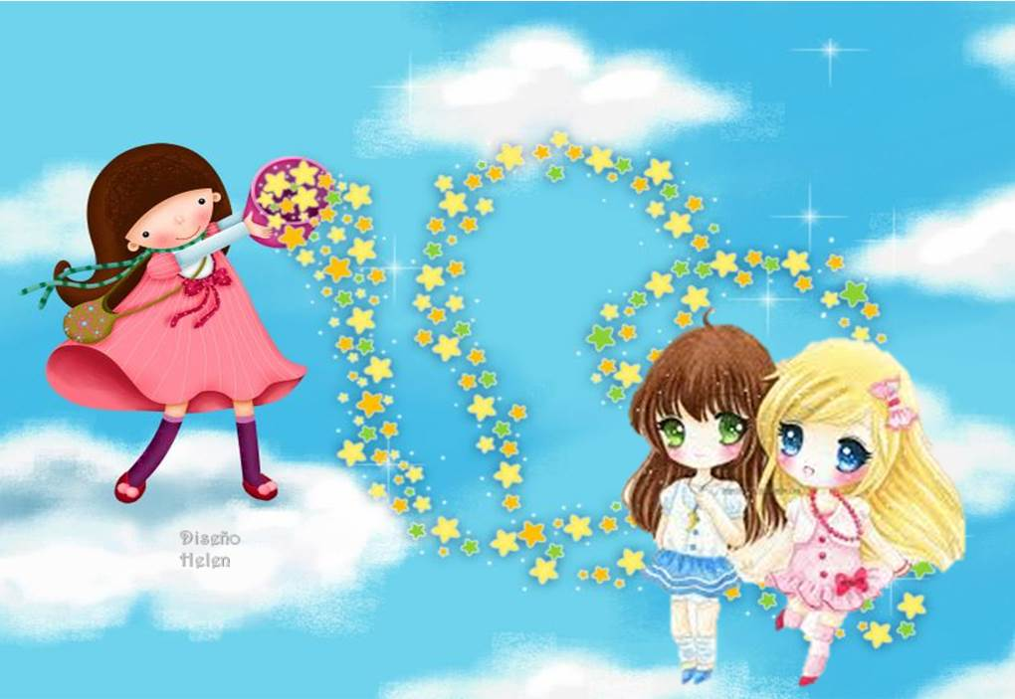
Aquella que pide a Dios por tí en sus oraciones.

Slide 18
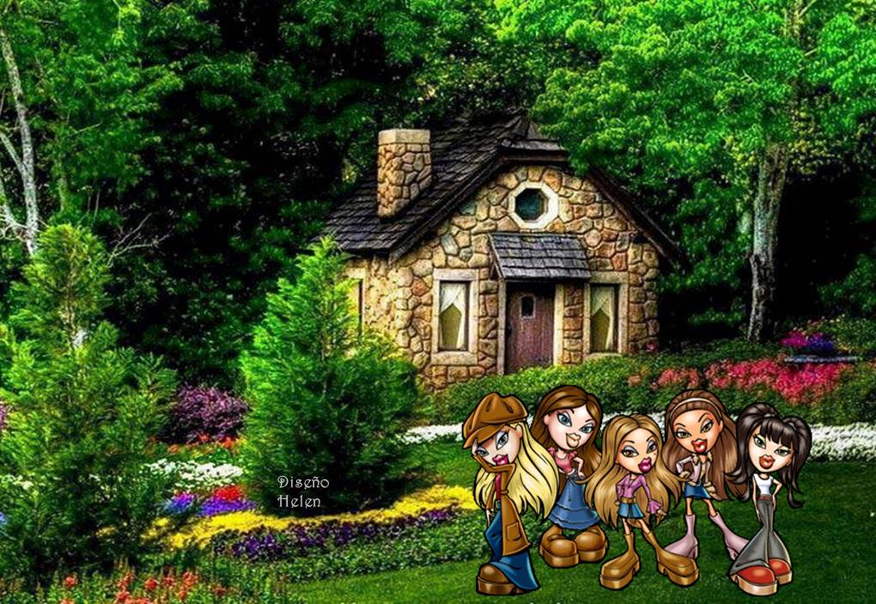
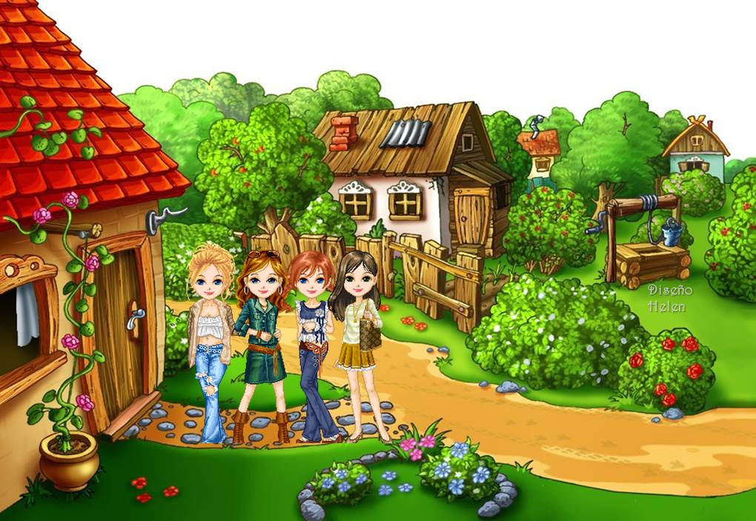
Aquella que era la mas allegada a tí, pero desapareció y nunca mas supiste de ella.

Slide 19
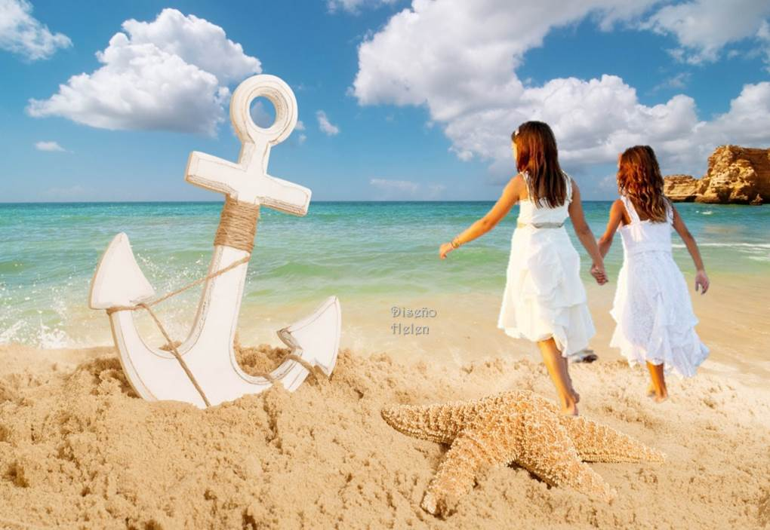
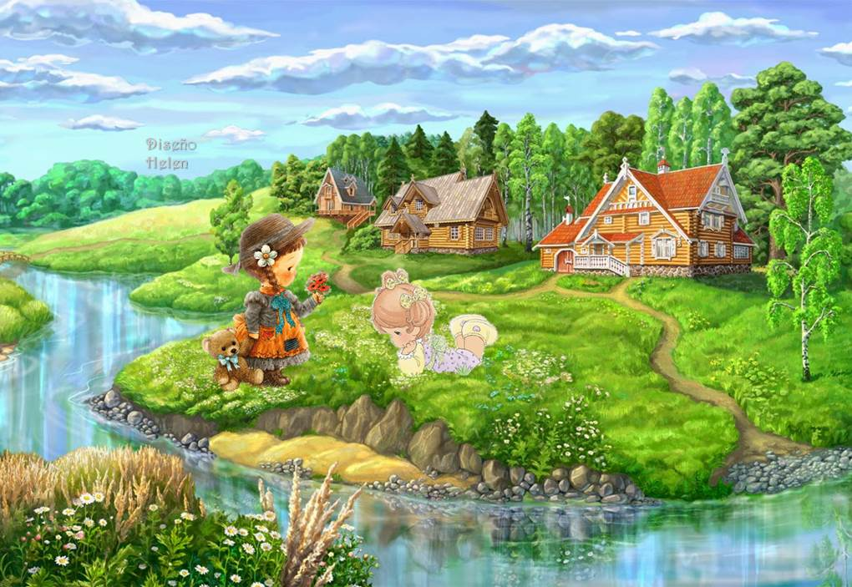
Y aquella que es una hermana para tí.

Slide 20
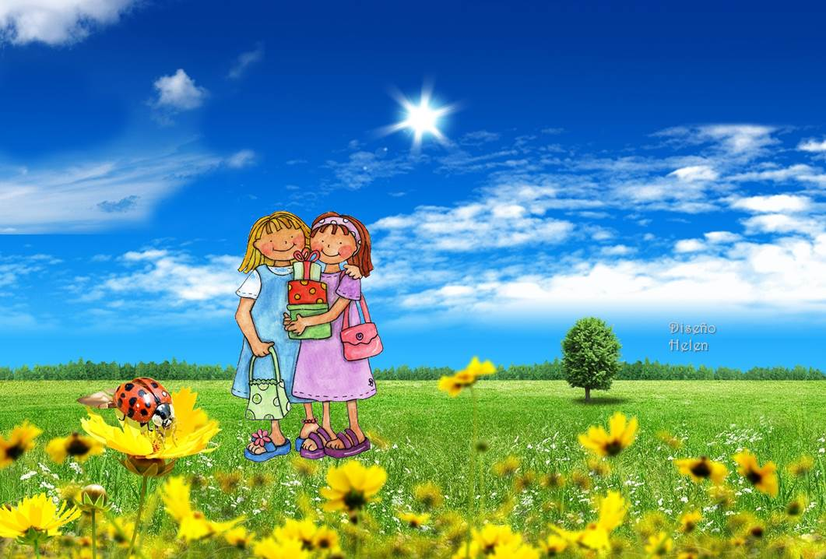
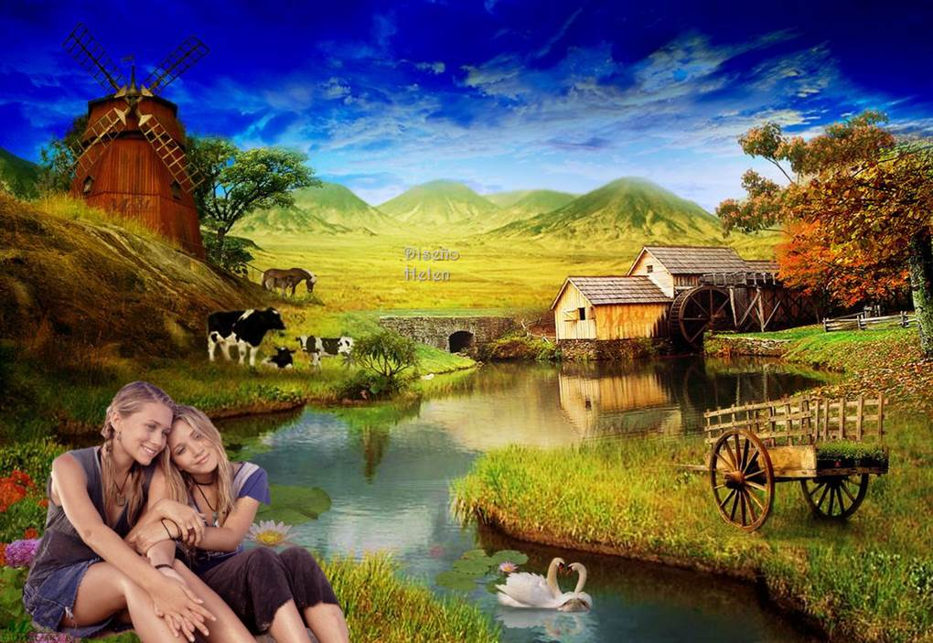
Hay las que no tienen tantas amigas así, pero tienen la que vale por todas!!!

Slide 21
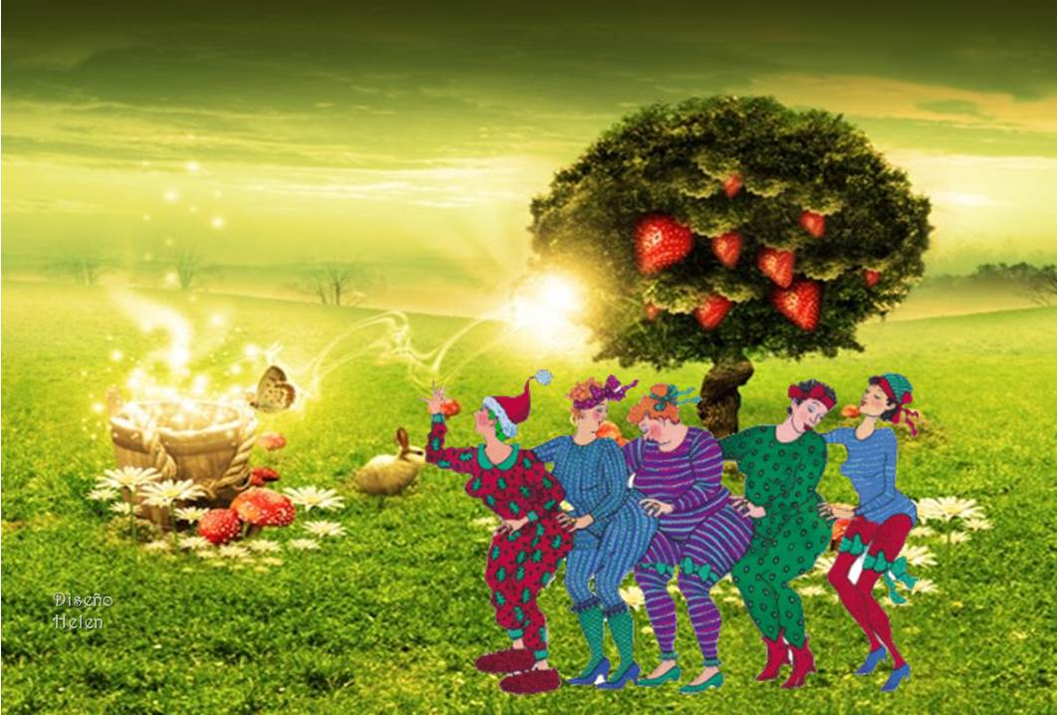
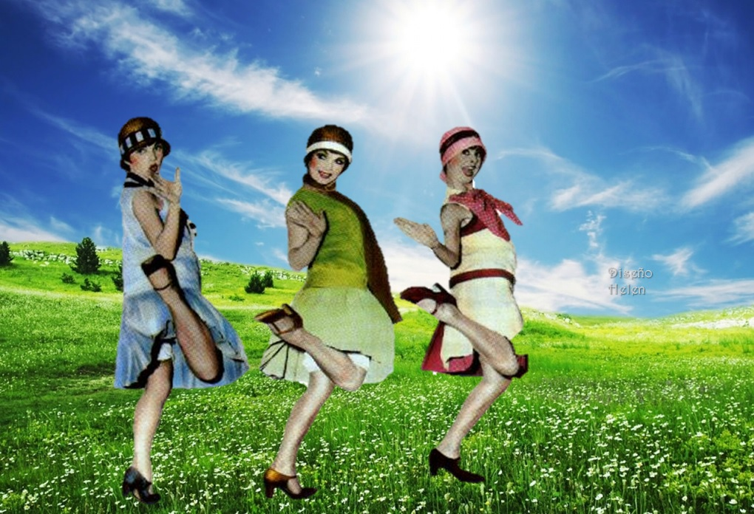
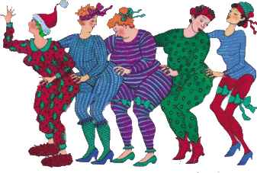
Ellas son mis amigas no me importan que sean locas ,buenas, malas ó muy insoportables yo las amo y nunca
nadie nos va a separar

Slide 22
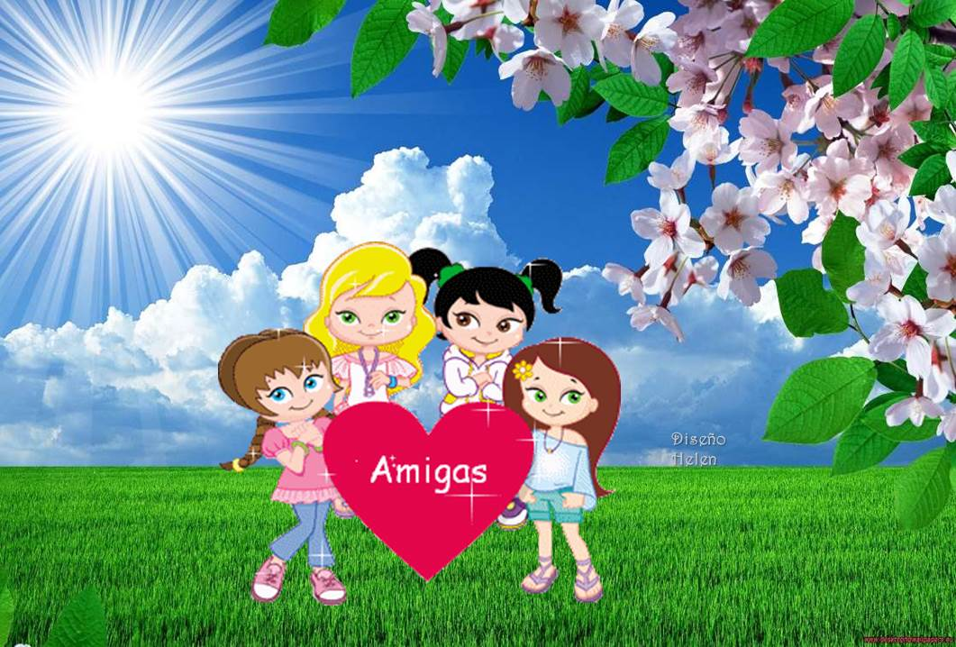
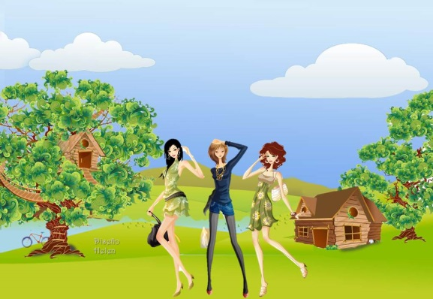

Un gran beso para mis amigas que lean esto, para las que no lo lean, para aquellas que están tan cerca y tan lejos de mi, para aquellas a quien recuerdo a cada momento y para las que olvidé.

Slide 23
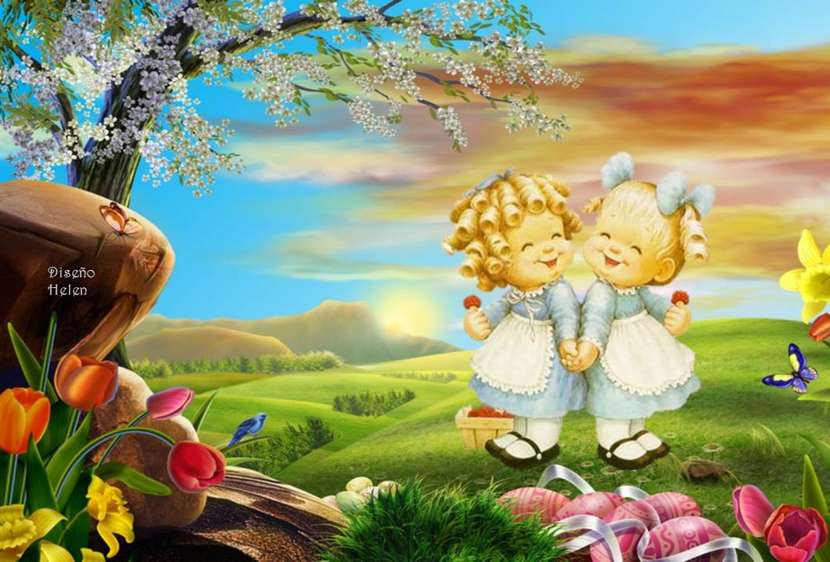
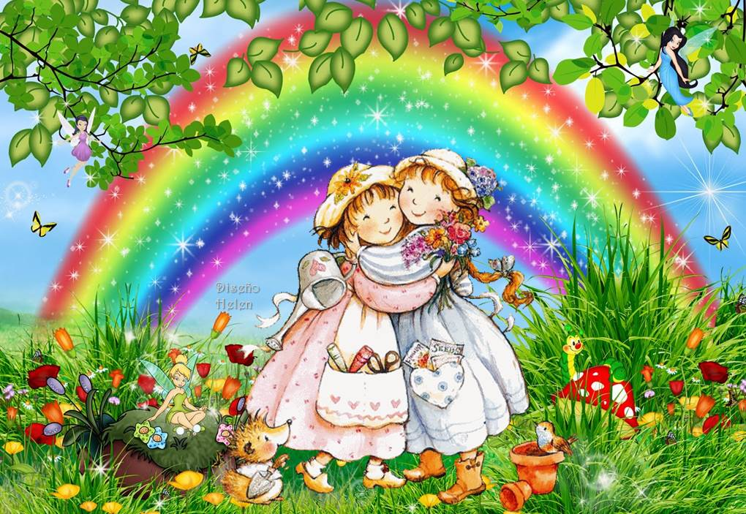
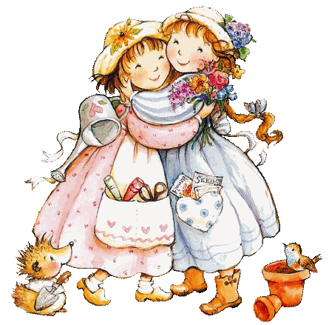
Digo sin dudar que la amistad vale la pena...

Slide 24
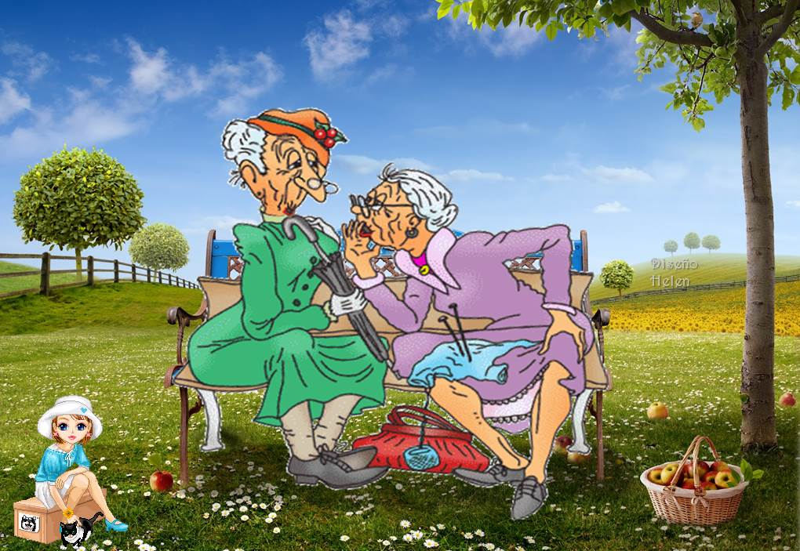
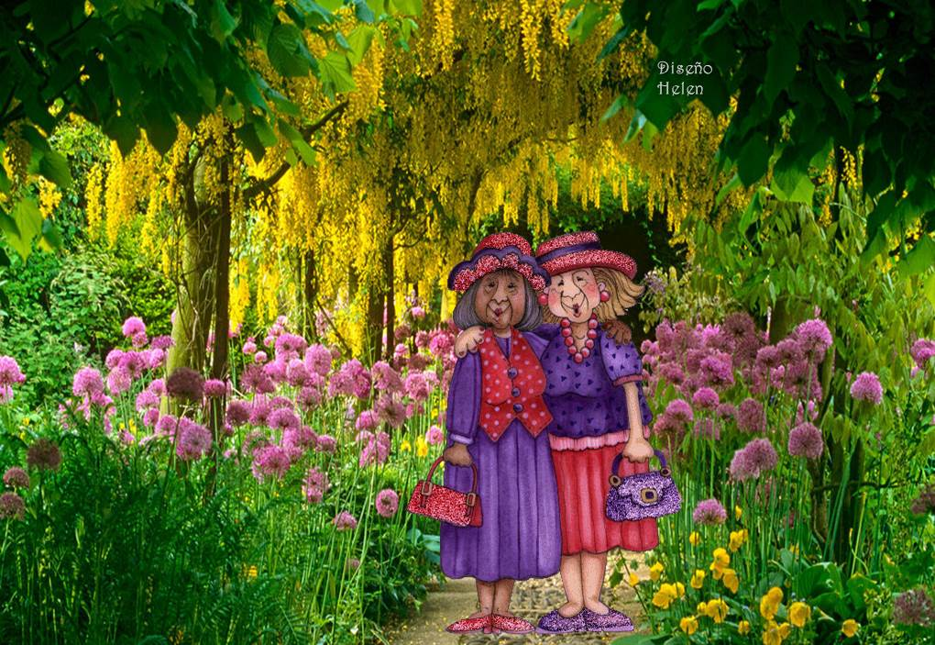
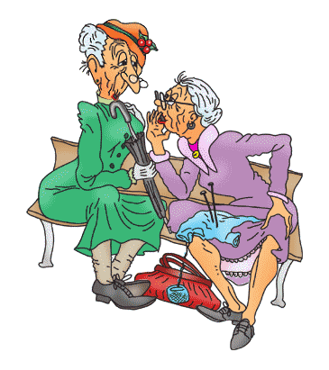

AMIGAS PARA SIEMPRE

Slide 25


Quien tiene una amiga tiene un tesoro
Diseño
Helen

Slide 26







¿Te ha gustado?
Puedes ver más entrando
Aquí
Además puedes recibir powerpoints en tu correo electrónico suscribiéndote aquí:

